Slide 1
林业植物新品种行政执法
周建仁
Notes:
http://www.cnpvp.net

Slide 2
几个问题
一、为什么要执法？
二、谁来执法？
三、对谁执法？
四、如何执法？

Slide 3
国际压力
国内需求

Slide 4
《种子法》
2013年6月，12届全国人大常委会决定修改，2015年11月，完成修订。2016年1月1日起施行。
单列一章“植物新品种保护”，共6条

Slide 5
《种子法》
涉及植物新品种保护的部分：
第二条第二款：本法所称种子，是指农作物和林木的种植材料或者繁殖材料，包括籽粒、果实、根、茎、苗、芽、叶、花等。
第十三条第一款：由财政资金支持形成的育种发明专利权和植物新品种权，除涉及国家安全、国家利益和重大社会公共利益的外，授权项目承担者依法取得。

Slide 6
《种子法》
第二十五条第一款：国家实行植物新品种保护制度。对国家植物品种保护名录内经过人工选育或者发现的野生植物加以改良，具备新颖性、特异性、一致性、稳定性和适当命名的植物品种，由国务院农业、林业主管部门授予植物新品种权，保护植物新品种权所有人的合法权益。植物新品种权的内容和归属、授予条件、申请和受理、审查与批准，以及期限、终止和无效等依照本法、有关法律和行政法规规定执行。

Slide 7
《种子法》
第二十六条一个植物新品种只能授予一项植物新品种权。两个以上的申请人分别就同一个品种申请植物新品种权的，植物新品种权授予最先申请的人；同时申请的，植物新品种权授予最先完成该品种育种的人。对违反法律，危害社会公共利益、生态环境的植物新品种，不授予植物新品种权。

Slide 8
《种子法》
第二十七条授予植物新品种权的植物新品种名称，应当与相同或者相近的植物属或者种中已知品种的名称相区别。该名称经授权后即为该植物新品种的通用名称。
下列名称不得用于授权品种的命名：
（一）仅以数字表示的；
（二）违反社会公德的；
（三）对植物新品种的特征、特性或者育种者身份等容易引起误解的。
同一植物品种在申请新品种保护、品种审定、品种登记、推广、销售时只能使用同一个名称。

Slide 9
《种子法》
第二十八条完成育种的单位或者个人对其授权品种，享有排他的独占权。任何单位或者个人未经植物新品种权所有人许可，不得生产、繁殖或者销售该授权品种的繁殖材料，不得为商业目的将该授权品种的繁殖材料重复使用于生产另一品种的繁殖材料；但是本法、有关法律、行政法规另有规定的除外。
一个例子（美人榆）

Slide 10
《种子法》
第二十九条在下列情况下使用授权品种的，可以不经植物新品种权所有人许可，不向其支付使用费，但不得侵犯植物新品种权所有人依照本法、有关法律、行政法规享有的其他权利：
（一）利用授权品种进行育种及其他科研活动；
（二）农民自繁自用授权品种的繁殖材料。

Slide 11
《种子法》
第三十条为了国家利益或者社会公共利益，国务院农业、林业主管部门可以作出实施植物新品种权强制许可的决定，并予以登记和公告。
取得实施强制许可的单位或者个人不享有独占的实施权，并且无权允许他人实施。

Slide 12
法律责任
关于侵权
第七十三条：违反本法第二十八条规定，有侵犯植物新品种权行为的，由当事人协商解决，不愿协商或者协商不成的，植物新品种权所有人或者利害关系人可以请求县级以上人民政府农业、林业主管部门进行处理，也可以直接向人民法院提起诉讼。
县级以上人民政府农业、林业主管部门，根据当事人自愿的原则，对侵犯植物新品种权所造成的损害赔偿可以进行调解。调解达成协议的，当事人应当履行；当事人不履行协议或者调解未达成协议的，植物新品种权所有人或者利害关系人可以依法向人民法院提起诉讼。

Slide 13
法律责任
县级以上人民政府农业、林业主管部门处理侵犯植物新品种权案件时，为了维护社会公共利益，责令侵权人停止侵权行为，没收违法所得和种子；货值金额不足五万元的，并处一万元以上二十五万元以下罚款；货值金额五万元以上的，并处货值金额五倍以上十倍以下罚款。

Slide 14
法律责任
关于假冒
假冒授权品种的，由县级以上人民政府农业、林业主管部门责令停止假冒行为，没收违法所得和种子；货值金额不足五万元的，并处一万元以上二十五万元以下罚款；货值金额五万元以上的，并处货值金额五倍以上十倍以下罚款。

Slide 15
植物新品种保护、良种审定与野生植物保护
（一）植物新品种保护、良种审定与野生植物保护
1、共同点
保护对象都是植物。

Slide 16
植物新品种保护、良种审定与野生植物保护
2、不同点
（1）保护对象不尽相同
植物新品种保护、良种审定保护的是品种，野生植物保护保护的是野生物种。
（2）保护主体不同
植物新品种保护的保护主体是培育新品种的人，良种审定、野生植物保护保护的主体是植物本身。
（3）保护的法律不同
植物新品种保护源于《植物新品种保护条例》、良种审定源于《种子法》、野生植物保护源于《野生植物保护条例》

Slide 17
植物新品种保护、良种审定与野生植物保护
2、不同点
（4）享有的权利不同
植物新品种权人享有生产权、销售权、使用权、标记权、许可权、转让权、放弃权、被奖励权；
良种具有被广告、被经营、被推广权。（从事良种选育、推广等工作的人有被奖励权；种子生产许可证所有人具有种子生产权；种子经营许可证所有人具有经营、推广权）；
野生植物具有禁止或限制被采集、被出售、被收购、被进出口权。（从事野生植物保护等人具有被奖励权；采集证所有人具有采集权；进出口证明书或标签所有人具有进出口权；经有关部门批准，部分人具有受限制的出售、收购权）

Slide 18
植物新品种保护、良种审定与野生植物保护
2、不同点
（5）拥有相关权利的数量不同
植物新品种权：一个植物新品种只能授予一项品种权；
良种：一个良种可以拥有多个种子生产许可证、种子经营许可 证；
野生植物：一种野生植物可以拥有多个采集证、进出口证明或 标签等。

Slide 19
植物新品种保护、良种审定与野生植物保护
2、不同点
（6）获得权利的条件不同
植物新品种权：新颖性、特异性、一致性、稳定性；
良种：a)种植面积；b)优良性状；
野生植物：国家一级、二级保护野生植物名录及未定名的新 种。

Slide 20
《执法办法》
依据
适用范围与管辖
假冒表现形式
取证
罚款标准
情节轻重判定
立案、审查程序

Slide 21
《执法办法》
依据：
《中华人民共和国行政处罚法》
《中华人民共和国行政强制法》
《中华人民共和国植物新品种保护条例》
《中华人民共和国植物新品种保护条例实施细则（林业部分）》
《林业行政处罚程序规定》和《林业行政处罚听证规则》

Slide 22
《执法办法》
适用范围与管辖
明确了林业行政主管部门对以下3类侵犯林业植物新品种权行为实施行政执法：（一） 未经品种权人许可，以商业目的生产或者销售授权品种的繁殖材料的；（二） 假冒授权品种的；（三） 销售授权品种未使用其注册登记的名称的。
明确了林业植物新品种保护行政执法由主要违法行为地的林业行政主管部门管辖。

Slide 23
《执法办法》
什么是假冒
（一）使用伪造的品种权证书、品种权号；
（二）使用已经被终止或者被宣告无效品种权的品种权证书、品种权号；
（三）以非授权品种冒充授权品种；
（四）以此种授权品种冒充他种授权品种；
（五）其他足以使他人将非授权品种误认为授权品种。

Slide 24
《执法办法》
取证
在现场取证时，可以根据请求人或举报人提供的涉案品种所在地点和生长状况等信息，及时取证并鉴定。
在证据可能灭失或者以后难以取得的情况下，经行政机关负责人批准，可以先行登记保存，填写《林业行政处罚登记保存通知单》，并在7日内做出处理决定；在此期间，当事人或者有关人员不得销毁或者转移证据。
可以采用田间观察检测、基因指纹图谱检测等方法进行鉴定。

Slide 25
《执法办法》
特征特性相同为认定侵害植物新品种权行为的前提条件。植物新品种的授权依据为田间种植的DUS测试，当田间种植的DUS测试确定的特异性结论与DNA指纹检测结论不同时，应以田间种植的DUS测试结论为准。（最高人民法院（2015）民申字第2633号——“先玉335”与“大丰30”玉米品种）

Slide 26
《执法办法》
罚款标准
规定对未经品种权人许可，以商业目的生产或者销售授权品种的繁殖材料，或者假冒授权品种的案件，其涉案货值金额5万元以上的，依据情节轻重处以货值金额1倍以上5倍以下的罚款。情节轻微的，处以1至2倍罚款；情节一般的，处以3至4倍罚款；情节较重的，处以5倍罚款。没有货值金额或者货值金额5万元以下的，根据情节轻重，可处25万元以下的罚款。情节轻微的，处以5万元以下罚款；情节一般的，处以5万元至15万元以下处罚；情节较重的，处以15万元至25万元以下罚款。

Slide 27
《执法办法》
罚款标准
对销售授权品种未使用其注册登记名称的案件，按情节轻重加以处罚。情节轻微的，处以300元以下罚款；情节一般的，处以300元至600元以下罚款；情节较重的，处以600元至1000元以下罚款。

Slide 28
《执法办法》
情节轻微者是指：是第一次发生且数量或者数额较小的。
情节一般者是指：明知或已被告知侵权的；数次发生的；数量或者数额较大的；假冒涉及地域较广的。
情节较重者是指：数次侵权且数量或者数额巨大的；假冒数量或者数额巨大的；假冒涉及地域广大的；为逃避处罚提供伪证的。

Slide 29
《执法办法》--立案、审查程序

Slide 30
需要注意的问题
权属纠纷
《种子法》第七十四条规定“当事人就植物新品种的申请权和植物新品种权的权属发生争议的，可以向人民法院提起诉讼。”

Slide 31
需要注意的问题
赔偿问题
《最高人民法院关于审理侵犯植物新品种权纠纷案件具体应用法律问题的若干规定》第六条规定：“人民法院可以根据被侵权人的请求，按照被侵权人因侵权所受损失或者侵权人因侵权所得利益确定赔偿数额。被侵权人请求按照植物新品种实施许可费确定赔偿数额的，人民法院可以根据植物新品种实施许可的种类、时间、范围等因素，参照该植物新品种实施许可费合理确定赔偿数额。
依照前款规定难以确定赔偿数额的，人民法院可以综合考虑侵权的性质、期间、后果，植物新品种实施许可费的数额，植物新品种实施许可的种类、时间、范围及被侵权人调查、制止侵权所支付的合理费用等因素，在50万元以下确定赔偿数额。 ”

Slide 32
需要注意的问题
《种子法》第七十三条规定：侵犯植物新品种权的赔偿数额按照权利人因被侵权所受到的实际损失确定；实际损失难以确定的，可以按照侵权人因侵权所获得的利益确定。权利人的损失或者侵权人获得的利益难以确定的，可以参照该植物新品种权许可使用费的倍数合理确定。赔偿数额应当包括权利人为制止侵权行为所支付的合理开支。侵犯植物新品种权，情节严重的，可以在按照上述方法确定数额的一倍以上三倍以下确定赔偿数额。
权利人的损失、侵权人获得的利益和植物新品种权许可使用费均难以确定的，人民法院可以根据植物新品种权的类型、侵权行为的性质和情节等因素，确定给予三百万元以下的赔偿。

Slide 33
需要注意的问题
农民问题
《种子法》第三十七条规定：农民个人自繁自用的常规种子有剩余的，可以在当地集贸市场上出售、串换，不需要办理种子生产经营许可证。
《最高人民法院关于审理侵犯植物新品种权纠纷案件具体应用法律问题的若干规定》第八条规定：“以农业或者林业种植为业的个人、农村承包经营户接受他人委托代为繁殖侵犯品种权的繁殖材料，不知道代繁物是侵犯品种权的繁殖材料并说明委托人的，不承担赔偿责任。”

Slide 34
条例规定，农民在植物新品种使用方面的特权是自繁自用，超出范围才属于侵权。实践中，侵权者大多委托农民进行大规模的制种。农民的代繁行为因超出了自繁自用的范围，故构成了侵权，农民应承担相应的民事责任。但考虑到农民若承担赔偿责任可能导致一系列负面影响，且真正的侵权源头和最大的受益者是委托人，故在一定条件下免除农民侵权责任中的赔偿责任是必要的。同时，为体现和贯彻过错责任的一般侵权归责原则，规定第八条针对农民“知道”与否作了区别对待。为避免实践中可能的滥用，规定第八条对农民的范围做了界定，即以通常理解的靠农业或林业种植来维持生计的个人、农村承包经营户为限。
-----最高人民法院审判委员会委员、知识产权审判庭庭长蒋志培等

Slide 35
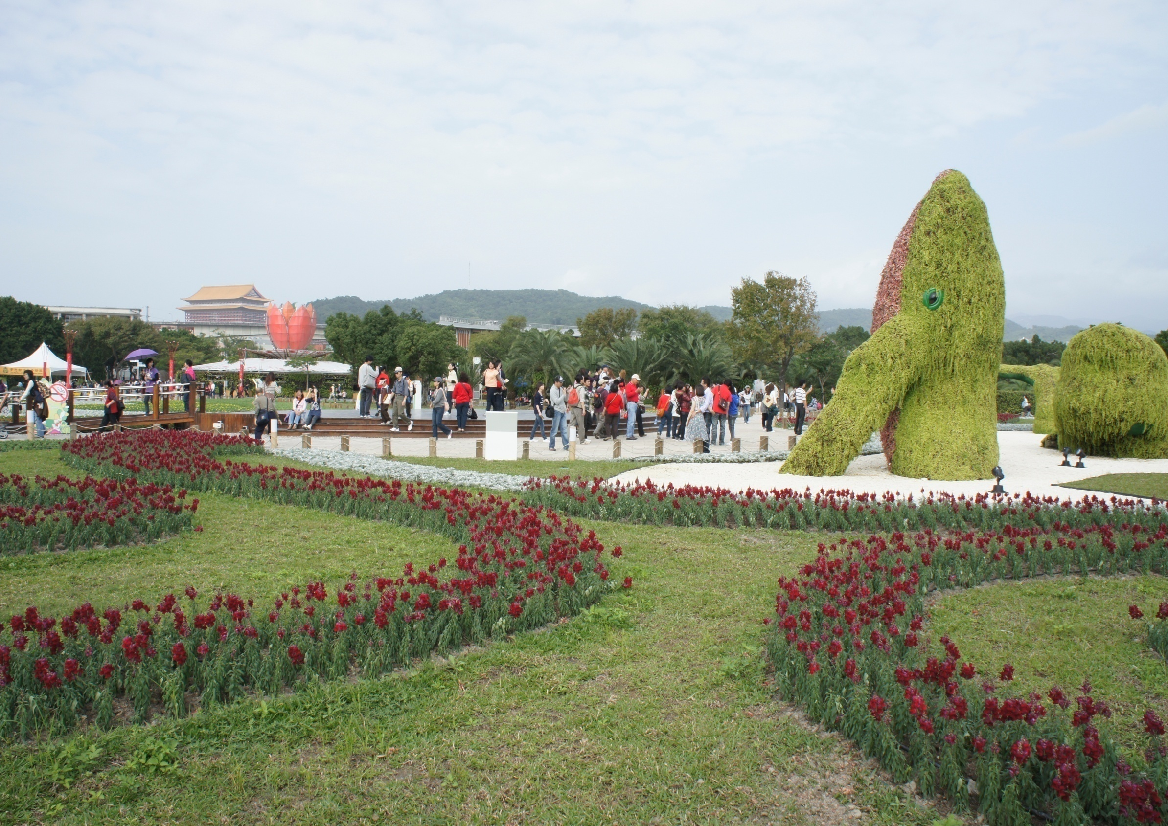
谢 谢！

